Slide 1
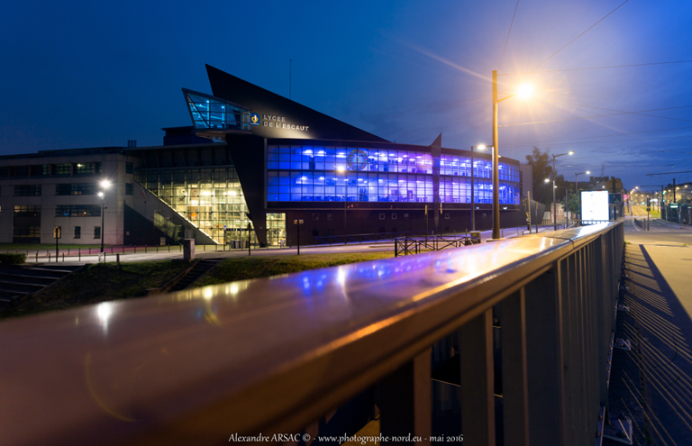
BTS Bioanalyses en laboratoire de contrôle
Recrutement :
bacheliers de la filière technologique
ou de la filière professionnelle (B.I.P.A.C, L.C.Q)
ou ayant suivi des spécialités scientifiques d’un bac général.
Finalité professionnelle en 2 ans laissant cependant la possibilité, selon les aptitudes du candidat, de poursuivre ses études.

Slide 2
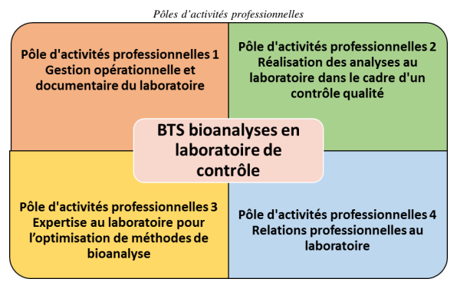
Quatre pôles d’activités professionnelles
Ils présentent l’ensemble des activités mises en œuvre quotidiennement par le technicien supérieur de Bioanalyses en Laboratoire de Contrôle.
Notes:
Pôle 1 : tenue des classeurs documentaires, documents officiels (papier ou numérique) qu’il faut savoir maîtriser, organiser, rédiger, actualiser…
Pôle 2 :Ces activités vont du stockage de produits , à l’entretien et au renouvellement des appareils, à la gestion de la paillasse, à la tenue des classeurs documentaires, et à l’interface du laboratoire avec les partenaires internes (qualité) et extérieurs (fournisseurs, clients, autres entreprises, recrutement, formation…).

Slide 3



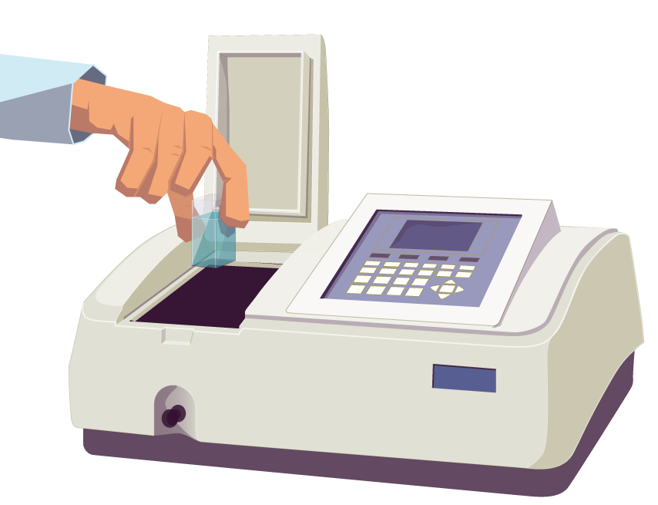


Pôle 1 :
Notes:
Pôle 1 : tenue des classeurs documentaires, documents officiels (papier ou numérique) qu’il faut savoir maîtriser, organiser, rédiger, actualiser…
Gestion des appareils (maintenance, achat…) - des stocks - du matériel …

Slide 4

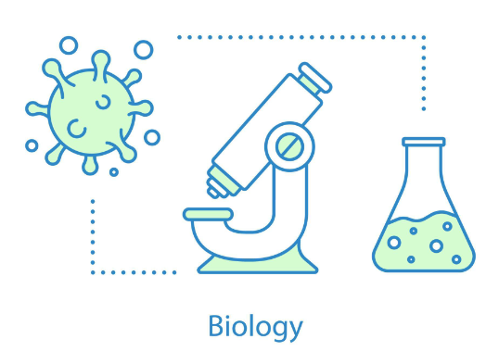
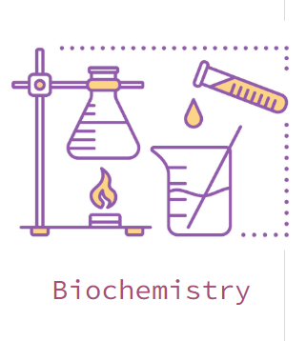
Pôle 2 :

Slide 5

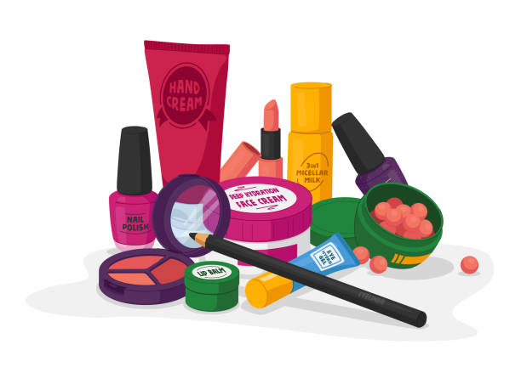
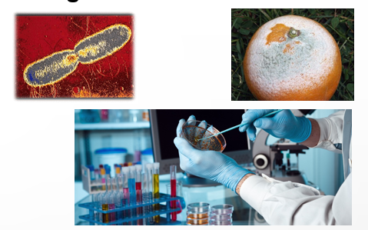

Analyses et contrôles en microbiologie
Notes:
Recherche de bons et moins bons micro-organismes. Analyses et contrôles de produits alimentaires, cosmétiques, pharmaceutiques au niveau microbiologique

Slide 6
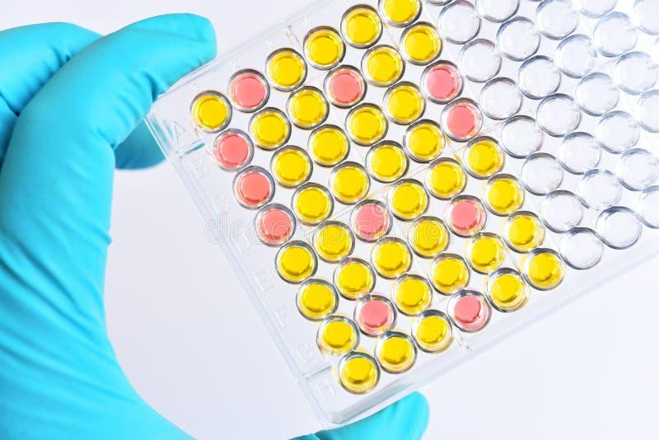
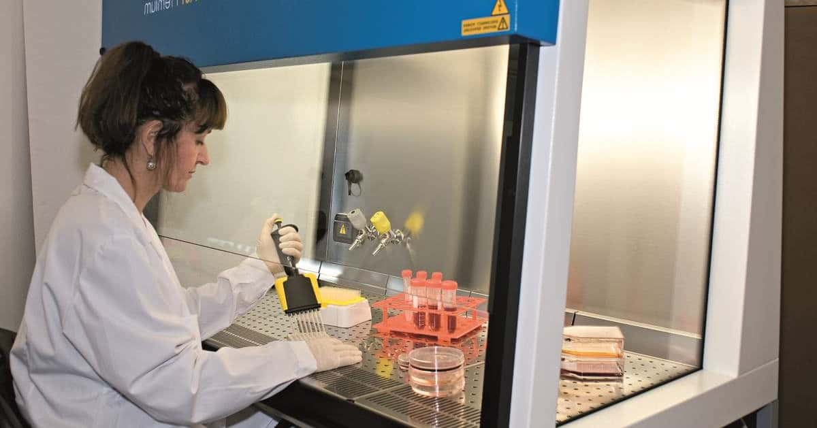
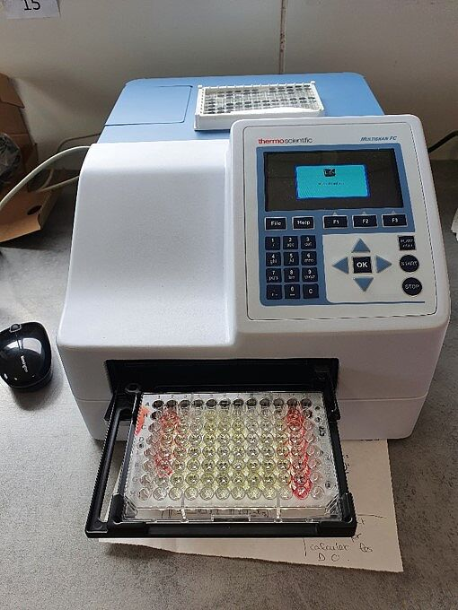
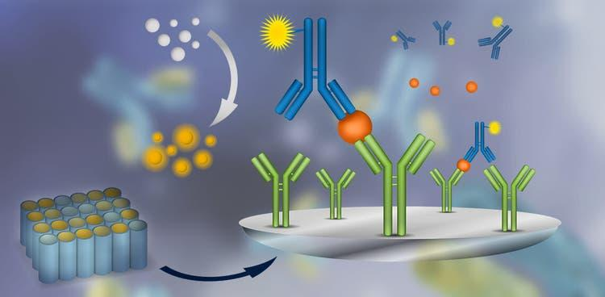

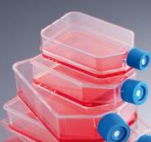
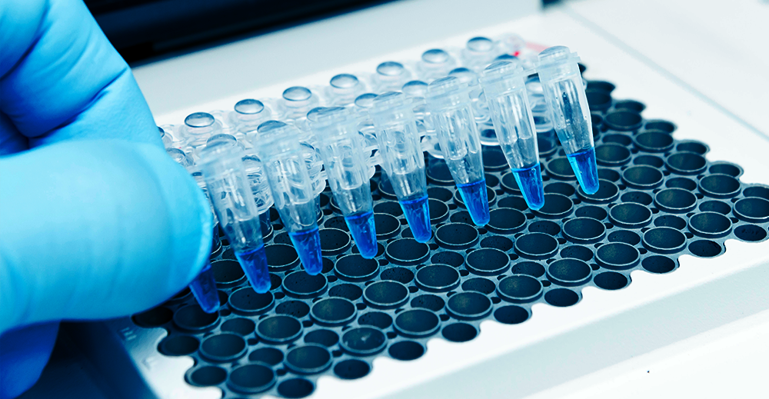
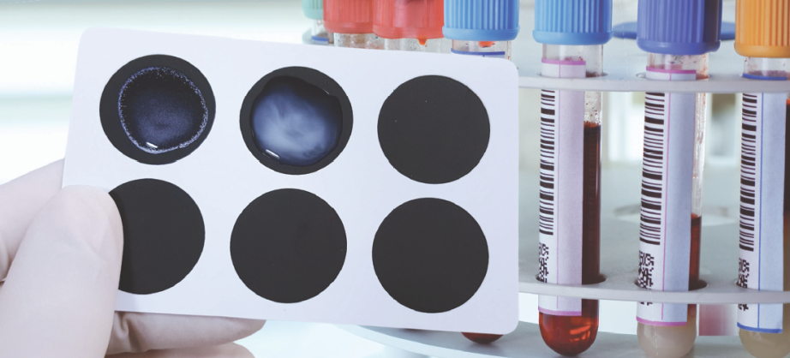
Analyses et contrôles
En immunologie
et biologie cellulaire et moléculaire

Slide 7
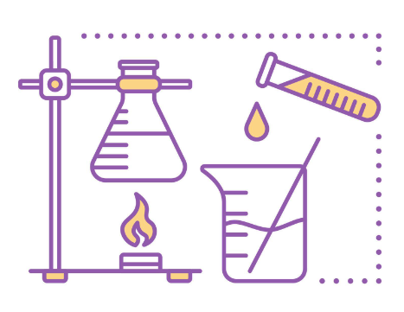
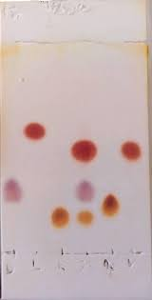
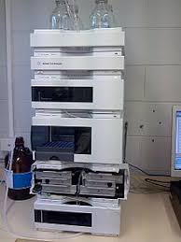
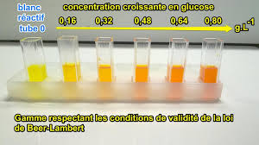
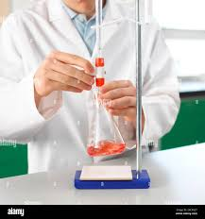




Analyses et contrôles en biochimie
Notes:
Analyse de bioproduits, contrôle qualité

Slide 8
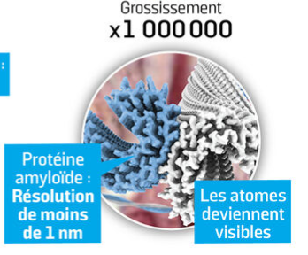
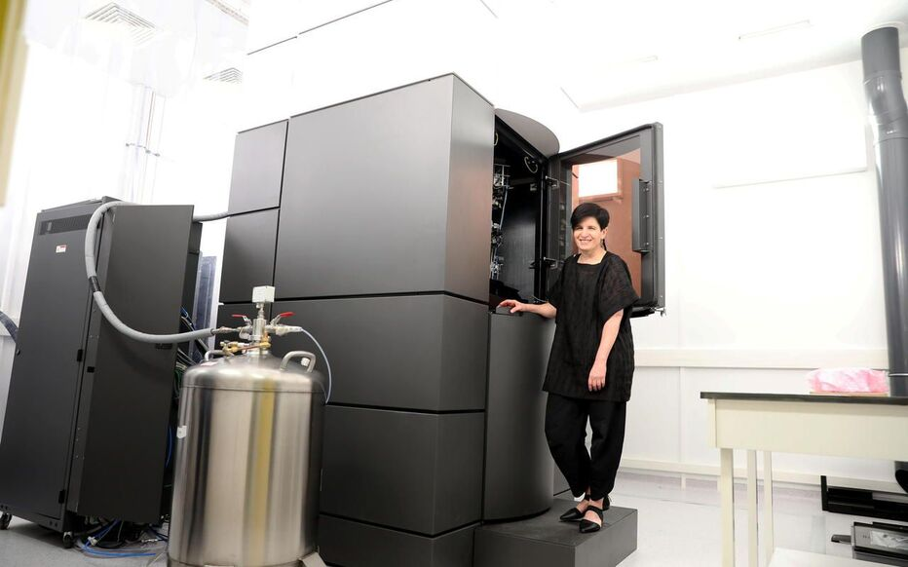

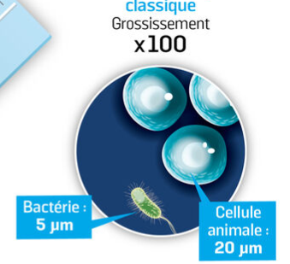
Pôle 3 :
Du microscope optique…
(Pasteur - 1853)
…au microscope électronique
(sous sol de l’Institut Pasteur - Paris)
Notes:
Il s’agit ici de savoir améliorer une méthode existante. Les compétences seront développées lors des stages, en lycée, et au cours des projets collaboratifs .

Slide 9
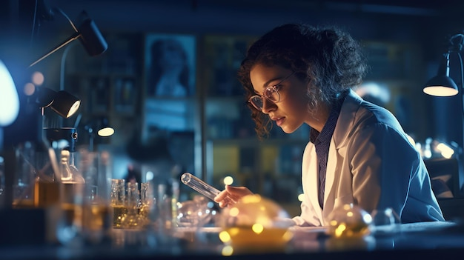

Pôle 4 :
…et tout ce que l’on vient de dire se fera dans un contexte PROFESSIONNEL !

Slide 10


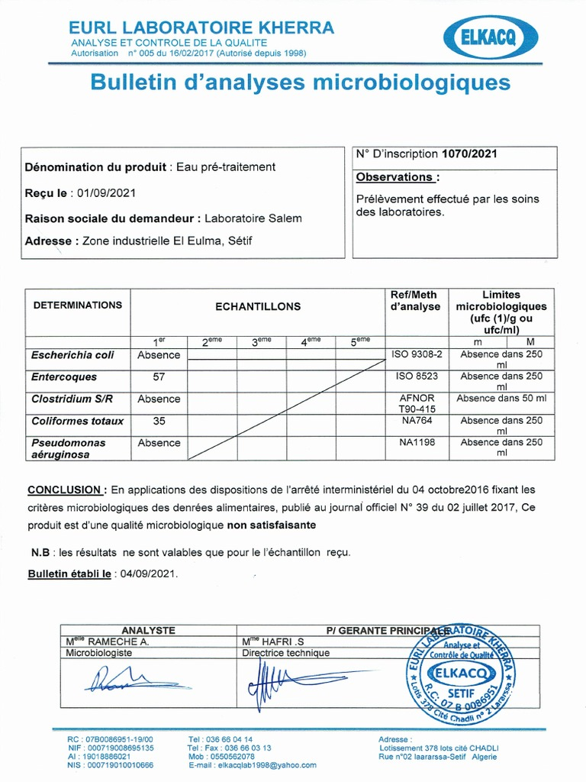
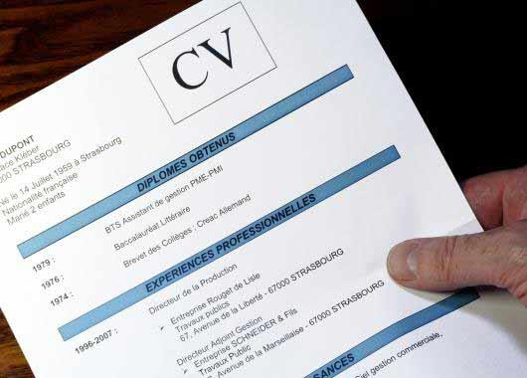



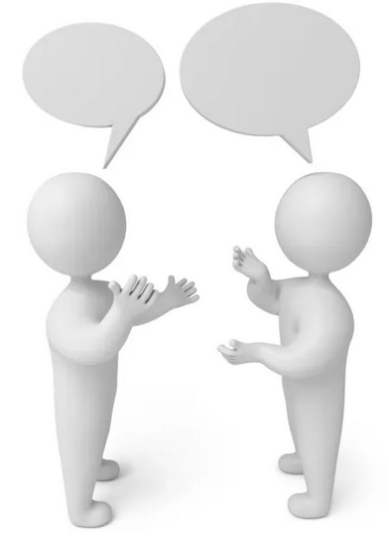

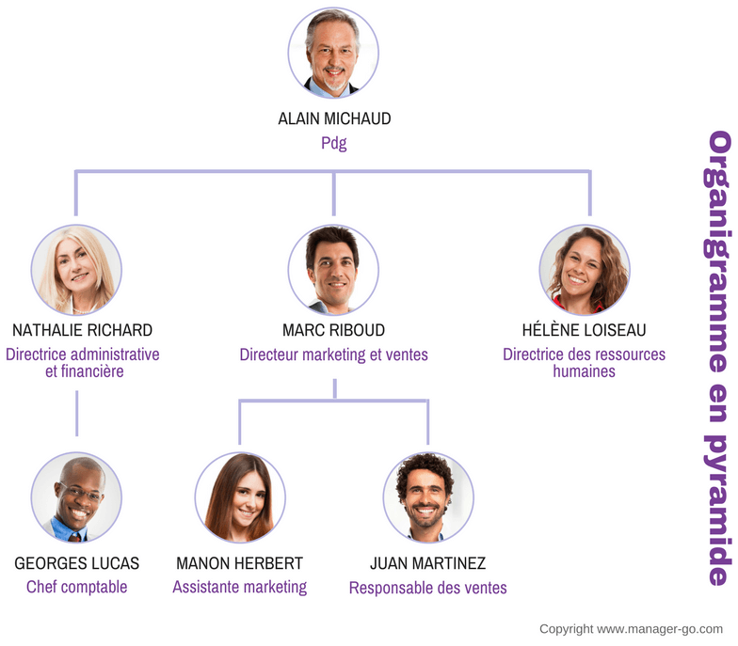








Qu’est-ce que cela implique ?
Connaître les différents types de laboratoires qui recrutent
Savoir s’intégrer dans une équipe de techniciens supérieurs
Savoir faire circuler les informations dans le laboratoire
(à l’oral et à l’écrit)
Savoir interagir avec les professionnels extérieurs au laboratoire

Slide 11
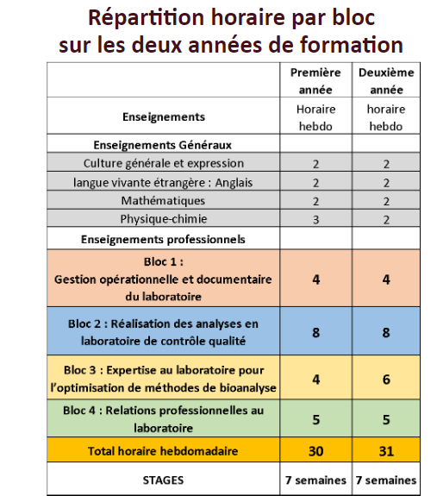
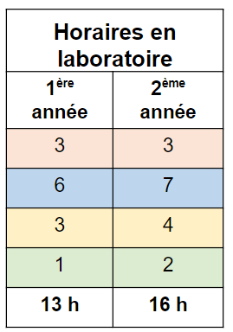
Répartition horaire par bloc sur les 2 années de formation

Slide 12

STAGE
⚠ Le stage est divisé en deux périodes :
- une période de 7 semaines
du Lundi 19/05/2025 au Vendredi 04/07/2025
- une période de 7 semaines
du Lundi 08/09/2025 au Vendredi 24/10/2025
Les deux stages peuvent se dérouler dans le même laboratoire d’analyses et de contrôles qualité ou dans deux structures différentes dont au moins une est un laboratoire d’analyses et de contrôles qualité.
Chaque stage en milieu professionnel fait l’objet d’une convention entre l’établissement fréquenté par l’étudiant.e. et l’entreprise ou l’organisme d’accueil.
Pendant le stage en entreprise, l’étudiant a obligatoirement le statut de stagiaire et non de salarié.
La recherche d’un terrain de stage est de la responsabilité de l’étudiant. Cependant, la recherche de stage (comme la recherche d’un premier poste) est un objet de formation, en lien avec l’enseignement du bloc 4.

Slide 13
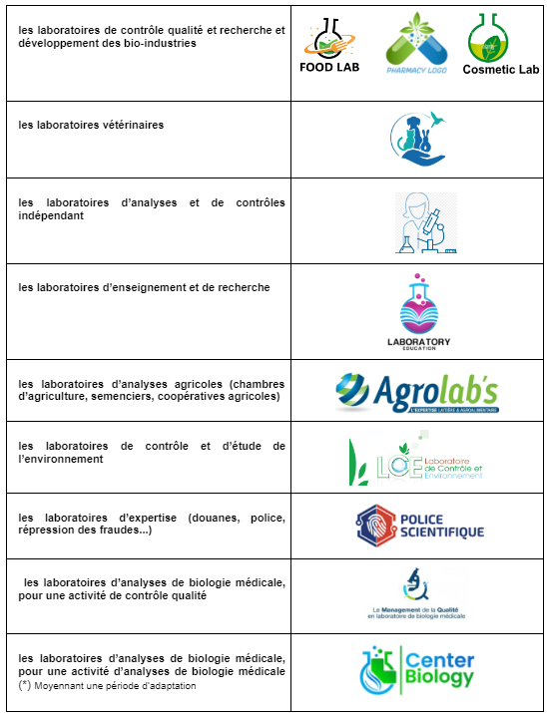
Secteurs d’activités
…ET BIEN D’AUTRES…

